Slide 1
Муниципальное дошкольное образовательное учреждение детский сад №62
Опыт работы
«Проектный метод, как эффективное средство развития познавательно-исследовательской деятельности дошкольников в процессе экологического воспитания»
Разработала:
воспитатель
Громова Анжела Александровна
Тверь 2017

Slide 2
"Оставляйте всегда что-то недосказанное, чтобы ребенку захотелось еще и еще раз возвратится к тому, что он узнал"
Сухомлинский В.А

Slide 3
Выявленные проблемы :
1.Экологическая проблема встает сегодня не только как проблема сохранения окружающей среды от загрязнения и других отрицательных влияний хозяйственной деятельности человека на Земле.
2.Анализ программы «Из детства в отрочество», реализуемой в ДОУ № 62 г.Твери указывается на необходимость детского исследования и экспериментирования, но сам процесс не раскрыт.
3. Дошкольное детство – это начальный этап формирования личности человека. В это же время закладывается позитивное отношение к природе, к «рукотворному миру», к себе и окружающим людям. С другой стороны, происходит интенсивное изменение окружающей жизни, активное проникновение научно-технического прогресса во все сферы, которые диктуют педагогу необходимость выбирать более новые универсальные и эффективные средства экологического воспитания в современных условиях.
4. Результаты диагностического обследования не удовлетворяли потребностям детей, социальному заказу со стороны родителей.
5. Недостаточный личный уровень теоретических знаний и практических умений в организации проектной деятельности дошкольников.

Slide 4
Гипотеза моего исследования:
процесс развития познавательно-исследовательской экологической деятельности детей младшего дошкольного возраста будет проходить успешнее, если использовать проектный метод.

Slide 5
Цель:
повышение уровня развития познавательно-исследовательской деятельности дошкольников в процессе экологического воспитания средствами проектной деятельности.

Slide 6
Задачи
1.Изучить психолого-педагогические исследования отечественной педагогики и опыт работы воспитателей ДОУ Тверского и других регионов по данной теме.
2.Определить критерии уровня развития познавательно-исследовательской деятельности дошкольников в процессе экологического воспитания средствами проектной деятельности.
3.Создать условия для познавательно-исследовательской деятельности дошкольников в процессе экологического воспитания средствами проектной деятельности
4.Разработать краткосрочные детско-взрослые экологические проекты.
5. Создать опыт работы.
6. Обобщить результаты опыта работы на педагогическом совете ДОУ, муниципальном и региональном уровнях

Slide 7
Ожидаемые результаты;
1.Повышение уровня познавательно-исследовательской экологической деятельности детей.
2.Повышение личного уровня профессиональной компетентности в вопросах познавательно-исследовательской деятельности детей средствами проектной деятельности (проектирование, планирование, диагностика, анализ, создание опыта работы).

Slide 8
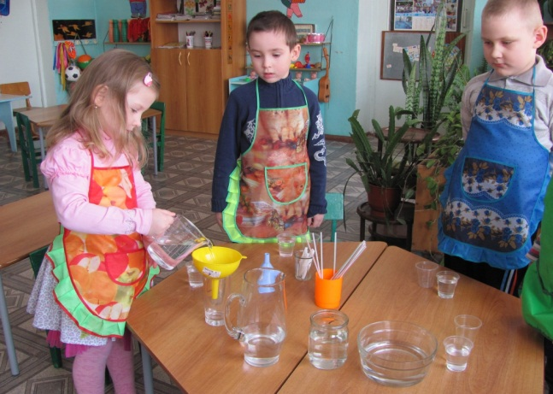
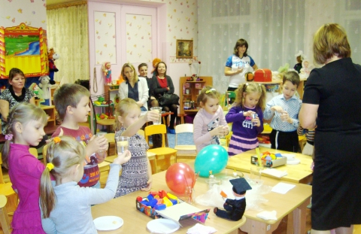
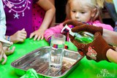
Новизна разработки заключается в создании системы работы по познавательному развитию дошкольников в системе экологического воспитания на основе проектов, в которые входят экологические акции, декады и месячники.

Slide 9
Технология создания опыта работы
I. Изучение психолого-педагогических исследований.
II.Изучение опыта работы педагогов ДОУ Тверского и других регионов
III.Определение критериев уровня развития познавательно-исследовательской деятельности дошкольников в процессе экологического воспитания средствами проектной деятельности.
IV.Организация развивающей предметно-пространственной среды в группе
V.Организация взаимодействия с родителями

Slide 10
Дидактические цели и план семинара:
№ п/п | Дидактические цели | Методические приемы
1. | Показать значение экспериментальной деятельности детей дошкольного возраста в их познавательном развитии | Обзор психолого-педагогических исследований
2. | Уточнить определения «Опыт» и «Эксперимент» Рассмотреть особенности экспериментальной, опытнической деятельности | Создание методической памятки Уточнение определений «Опыт» и «Эксперимент» Выделение основных требований к проведению опытов и экспериментов
3. | Помочь освоить алгоритм подготовки к проведению опытов и экспериментов с детьми | Создание методической памятки Использование ИКТ
4. | Формировать практические умения воспитателей составлять конспект опытнической, экспериментальной деятельности, включая методы и приемы, учитывая возрастные особенности детей определенной возрастной группы. | Создание методической памятки Практическое задание Использование ИКТ Домашнее задание

Slide 11
Задачи
1.Изучить психолого-педагогические исследования отечественной педагогики и опыт работы воспитателей ДОУ Тверского и других регионов по данной теме.
2.Определить критерии уровня развития познавательно-исследовательской деятельности дошкольников в процессе экологического воспитания средствами проектной деятельности.
3.Создать условия для познавательно-исследовательской деятельности дошкольников в процессе экологического воспитания средствами проектной деятельности
4.Разработать краткосрочные детско-взрослые экологические проекты.
5. Создать опыт работы.
6. Обобщить результаты опыта работы на педагогическом совете ДОУ, муниципальном и региональном уровнях

Slide 12
Спасибо за внимание!

